Slide 1
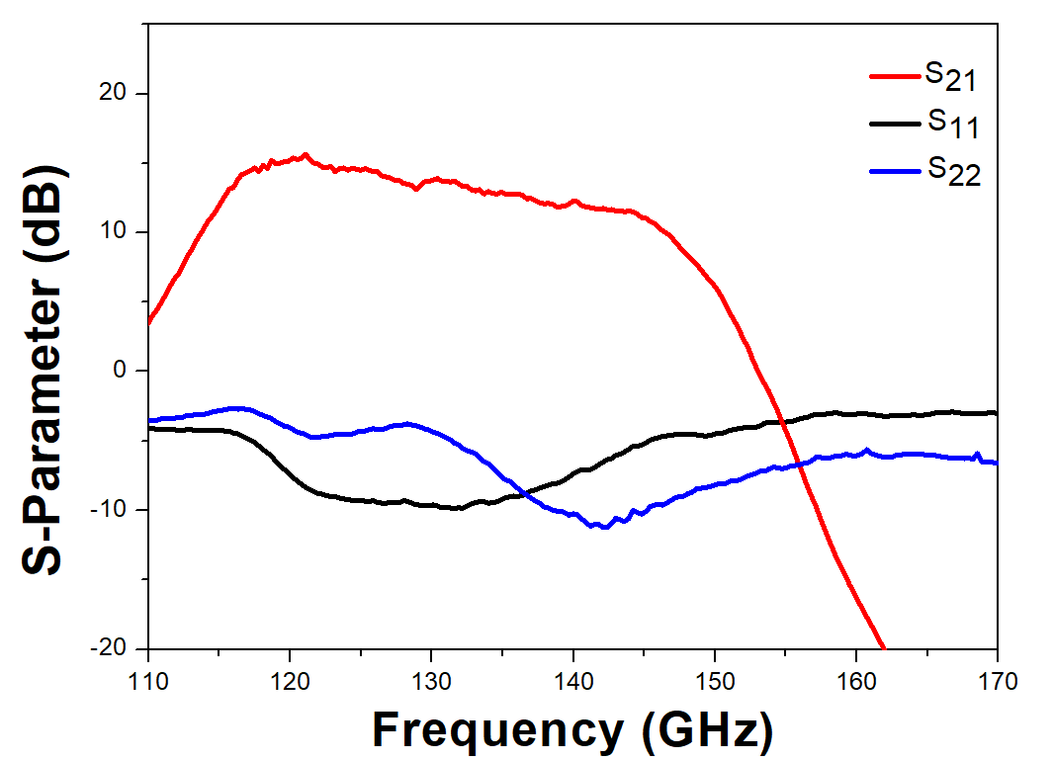
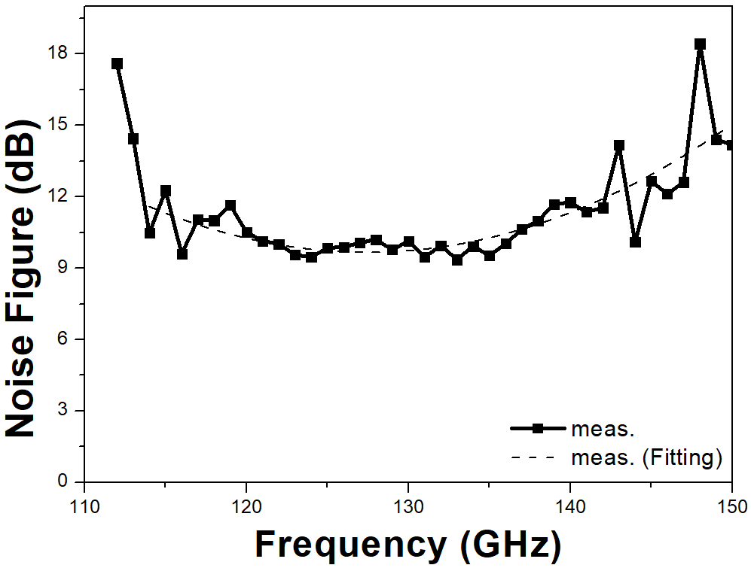
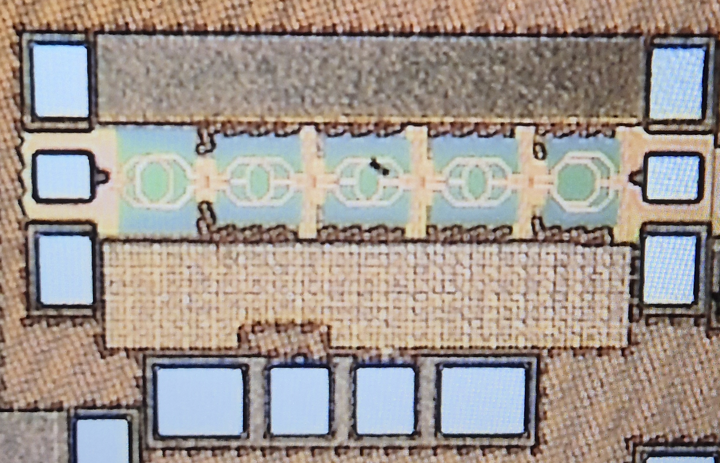
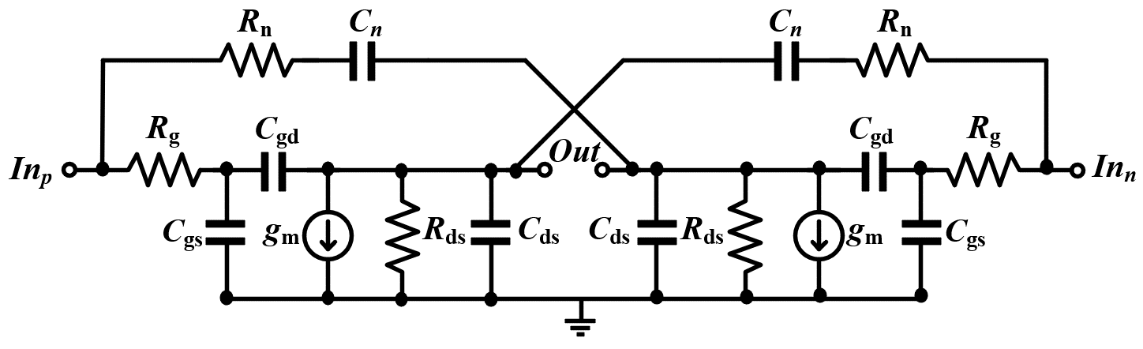
MOSCAP 중화 커패시터 기반 28-nm CMOS
D-band 저잡음 증폭기 개발
⁰이영규, 금우용, 이재만, 남기영, 최민석, 김명재, 이재성
고려대학교 전기전자공학부
Email : jsrieh@korea.ac.kr
서론
서브 테라헤르츠(100 GHz– 300 GHz) 시스템의 첫 단에 위치하는 저잡음 증폭기는 시스템의 잡음 지수를 결정하는 핵심 블록임.
본 논문에서는 MOSCAP (MOS capacitor) 기반 손실 커패시터를 사용한 D-band 저잡음 증폭기를 개발함.
1. 회로 설계
설계된 4단 저잡음 증폭기의 회로도는 그림. 1(a)와 같으며 MOSCAP을 중화 커패시터로 사용하였음.
MOSCAP은 품질 계수가 낮아 이상적인 커패시터 C_{n}과 저항 R_{n}의 직렬 연결로 모델링 할 수 있으며, 이를 적용한 소신호 등가회로는 그림. 2와 같음.
Y-파라미터 분석에서 C_{n}은 부성 커패시터(negative capacitor)로, Rn은 부성 저항(negative resistor)으로 작용하여 트랜지스터의 기생 성분인 C_{gs}와 C_{ds}, R_{g}를 중화함.
이를 통해 기생 성분에 의해 발생하는 이득의 감쇄를 보상하고, 최대 가용 이득(Maximum Available Gain, MAG)을 향상시킬 수 있음. [1]
입출력 및 단간(interstage) 정합은 트랜스포머를 기반으로 설계함.
입력단은 잡음 정합을, 이후 단들은 공액 정합(conjugate matching)을 진행함.
2. 측정 결과
제작된 저잡음 증폭기의 칩 사진은 그림. 1(b)와 같으며 전체 회로의 면적은 869 μm × 544 μm, 프로빙 패드를 제외한 핵심 회로의 면적은 687 μm × 156 μm임.
그림. 3(a)는 저잡음 증폭기의 S-파라미터 측정 결과를 나타내며 120.2 GHz에서 15.4 dB의 최대 S₂₁, 115.1-137.3 GHz로 22.2 GHz의 3-dB 대역폭을 달성함.
드레인 전압 1 V에서 22 mW의 DC 전력을 소모함.
그림. 3(b)는 잡음 지수 측정 결과를 나타내며, 그림.4와 같은 setup으로 액체 질소(LN2) 기반 Y-factor method를 이용하여 110-150-GHz 대역에서 측정함.
측정 결과에 2차 다항 근사를 적용한 추세선으로부터 127.5 GHz에서 9.6 dB의 최소 잡음 지수를 보였으며, 3-dB 대역폭 내에서 최대 1.5 dB 증가함.
(a)
(a) (b)
그림. 3. 저잡음 증폭기의 (a) S-파라미터 (b) 잡음지수.
(b)
그림. 1. 저잡음 증폭기의 (a) 회로도, (b) 칩 사진.
그림. 2. 코어단의 소신호 등가 회로
그림. 4. 잡음 측정 setup.
결론
본 논문을 통해 28-nm CMOS 공정을 기반으로 MOSCAP 중화 기법을 적용한 D-band 저잡음 증폭기를 개발함.
개발된 증폭기는 추후 고주파 통신 및 레이다 시스템에 사용할 수 있을 것으로 기대됨.
Acknowledgement
본 연구는 IDEC에서 MPW 및 EDA TOOL를 지원받아 수행하였습니다.
참고 문헌
[1] D. Simic and P. Reynaert, "Analysis and Design of Lossy Capacitive Over-Neutralization Technique for Amplifiers Operating Near fMAX," IEEE TRANSACTIONS ON CIRCUITS AND SYSTEMS, 2021.

